Slide 1


Thứ sáu ngày 24 tháng 2 năm 2023
Kĩ thuật
Bài 12: Trồng cây rau, hoa (tiết 2)

Slide 2
YÊU CẦU CẦN ĐẠT
- HS biết cách chọn cây con rau hoặc hoa đem trồng
- Biết trồng được cây rau, hoa trên luống hoặc trong bầu đất
- Biết sử dụng một số dụng cụ lao động trồng rau, hoa đơn giản.
- Phát triển năng lực: tự học, giải quyết vấn đề.

Slide 3
Các em hãy quan sát hình kết hợp với sách giáo khoa
và nêu lên quy trình trồng cây trên luống, trong chậu?
HOẠT ĐỘNG 4: Hướng dẫn HS tìm hiểu quy trình kỹ thuật trồng cây trong chậu.

Slide 4
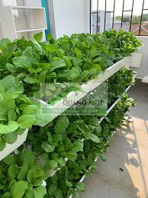
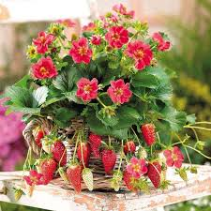
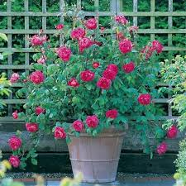
Những cây nào thường được trồng trong chậu?

Slide 5
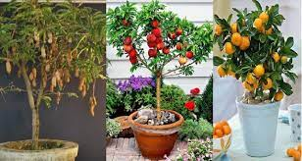
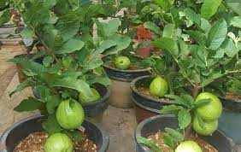
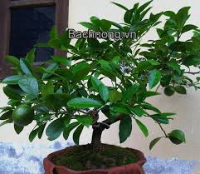
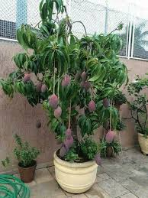

Slide 6
Tại sao phải ấn chặt đất và tưới nhẹ nước quanh gốc cây sau khi trồng?
Ấn chặt đất và tưới nước sau khi trồng nhằm giúp cho cây không bị nghiêng ngả và không bị héo.

Slide 7
Quy trình trồng cây trong chậu
+ Đặt mảnh sành hoặc mảnh ngói vỡ lên trên lỗ ở đáy chậu.
+ Cho đất vào chậu.
+ Đặt cây vào chậu và lấp đất.
+ Tưới nước

Slide 8

Ghi nhớ:
1. chậu trồng rau, hoa được làm bằng sứ, xi măng, nhựa...với nhiều kích thước và hình dạng khác nhau.
2. Trồng cây trong chậu được thực hiện theo trình tự sau:
Đặt mảnh sành hoặc mảnh ngói vỡ lên lỗ ở đáy chậu.
Cho đất vào chậu.
Đặt cây vào chậu và lắp đất.
Tưới nước.

Slide 9
HOẠT ĐỘNG 5: HS thực hành trồng cây con
(Về nhà).

Slide 10
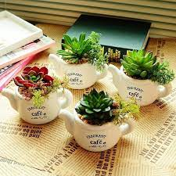
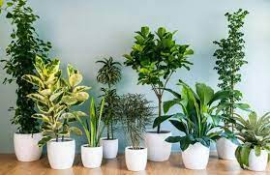
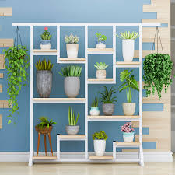

Slide 11
Một số yêu cầu khi trồng cây con:
+ Giữa các cây trồng phải có một khoảng cách nhất định.
+ Hốc trồng cây phải phù hợp với kích thước bộ rễ hoặc bầu đất cây đem trồng.
+ Đặt cây vào giữa hốc một tay giữ cây cho thẳng đứng, một tay vun đất vào quanh gốc và ấn chặt cho cây tự đứng vững.
+ Tưới nước cho cây. Nếu trời nắng thì phải che cho cây 3 – 5 ngày.

Slide 12
HOẠT ĐỘNG 6: Đánh giá kết quả học tập.
- HS tự đánh giá kết quả thực hành của mình theo các tiêu chuẩn mà GV đã đề ra.
- GV nhận xét, đánh giá kết quả làm việc của HS.

Slide 13

DẶN DÒ
- Học thuộc ghi nhớ.
- Thực hành những điều đã học: Trồng và chăm sóc cây rau, hoa tại gia đình(nếu có).

